Slide 1
RAMZES II.

Slide 2
ŽIVLJENJE
* 1314 pr.n.št. rojstvo
* Eden najpomembnejših egiptovskih faraonov
* Velik vojskovodja in graditelj
* 1224 pr.n.št. smrt
* Naslednik njegov sin Ramzes III.

Slide 3
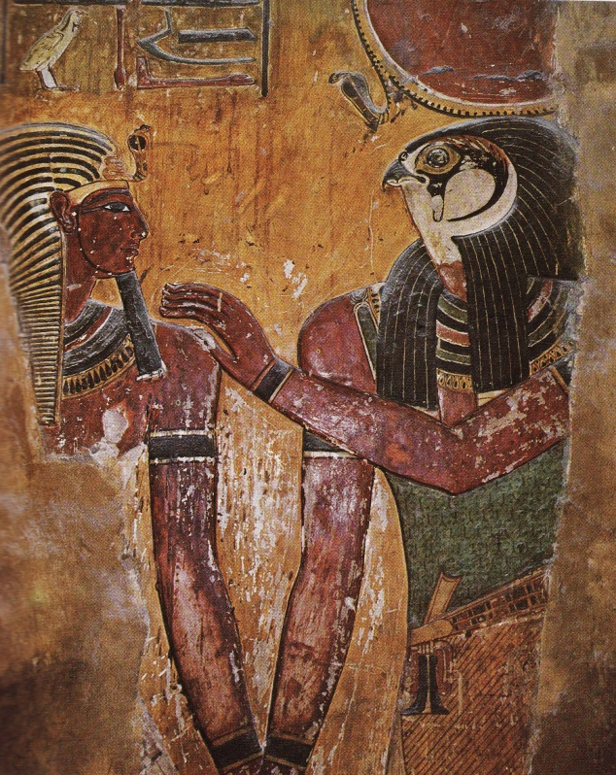
VLADANJE
Prestol nasledil za svojim očetom Sitijem I.

Slide 4
Z vladanjem začel od 24 leta pa do smrti
Nadaljeval očetove osvajalske pohode
V petem letu vladanja se je bojeval s Hetiti
Šestnajst let zatem podpisal trojni mirovni sporazum s hetitskim kraljem Hatušilišem
Poročil se je s hitisko princeso in utrdil
dogovor o začasnem prenehanju spopadov

Slide 6
VELIKI GRADITELJ
Na vsak način želel ohraniti spomin nase, zato je gradil ogromne templje
Najpomembnejši so:

Slide 7
Granitni tempelj v Tanisu
Templji z obeliski v Heliopolisu
Tempelj v Memfisu
V Abydosu konča tempelj, ki ga je začel graditi njegov oče
V Tebah konča tempelj, ki sta ga začela graditi Tutmozis III. In Amenofis III.
Tempelj v Kalabši v Nubiji
Tempelj v Luxorju

Slide 8
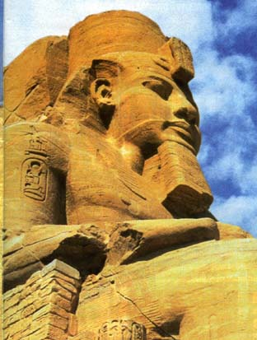
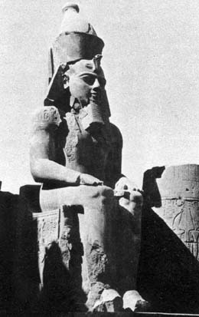

Slide 9
Najlepši svetišči pa sta:
Mrtvaški tempelj Ramzesa II.

Slide 13
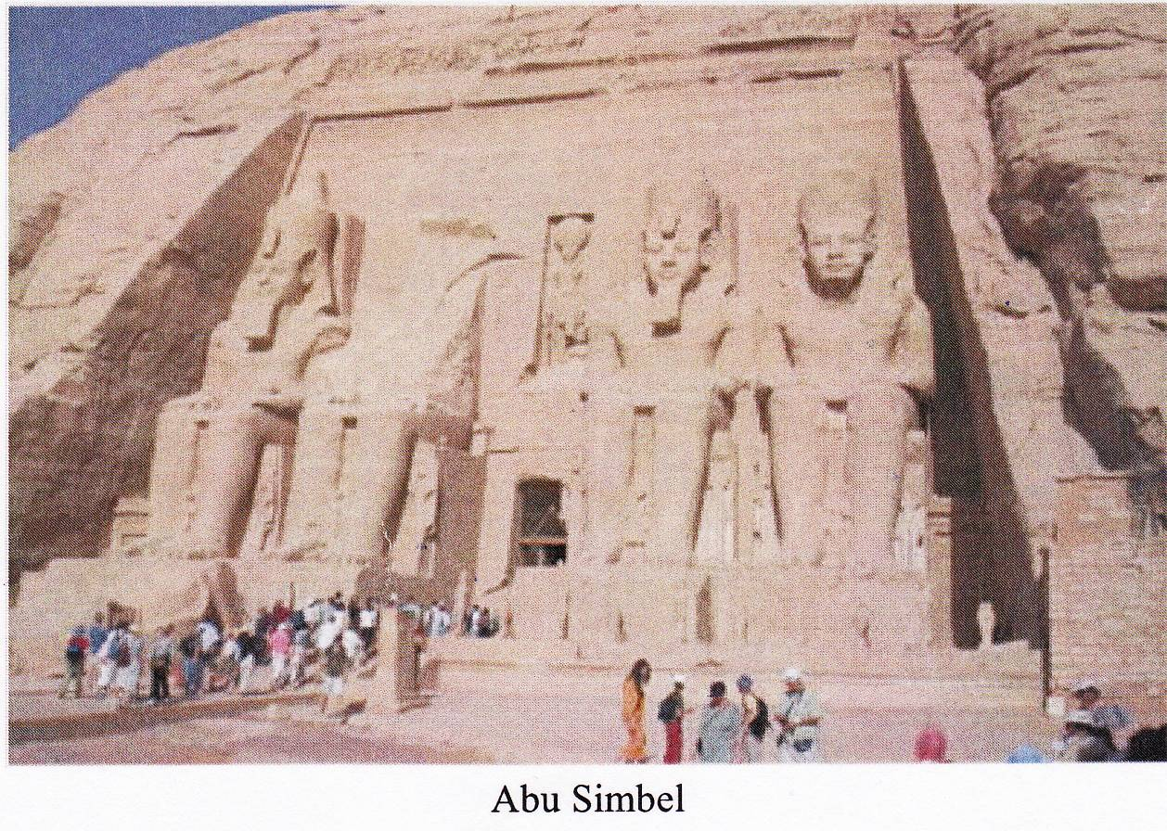
Abu Simbel

Slide 14
Literaturo in vire sem črpala iz:
knjige Ramzes Veliki,
Knjige Stari Egipt in
strani »http ://sl.wikipedia.org/wiki/Ramzes_II.«

